Slide 1
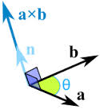
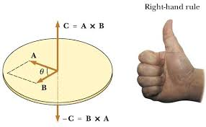
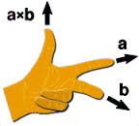
1.) Одредити површину паралелограма
конструисаног над векторима и
ако су и , ако је
, а угао између вектора је
π/6.

Slide 3
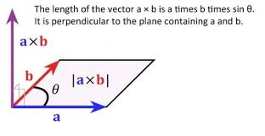
2) Нека су вектори неколинеарни. Одредити вредност параметра
тако да вектори
буду колинеарни.

Slide 4
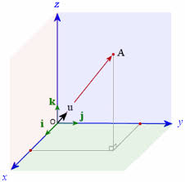
3) Одредити угао одређен векторима ако су вектори
и узајамно ортогонални и
a) ;
б) ;
в) 30°; ;
г) .

Slide 5
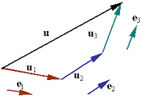
4) Дати су вектори
и . Ако је и
А) доказати да је ;
Б) одредити угао између вектора .
a) 45° ;
б) 30° ;
в) 60° .

Slide 6
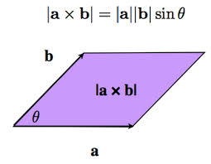
5) Дати су вектори
Израчунати синус угла између дијагонала паралелограма
конструисаног над векторима .

